Slide 1
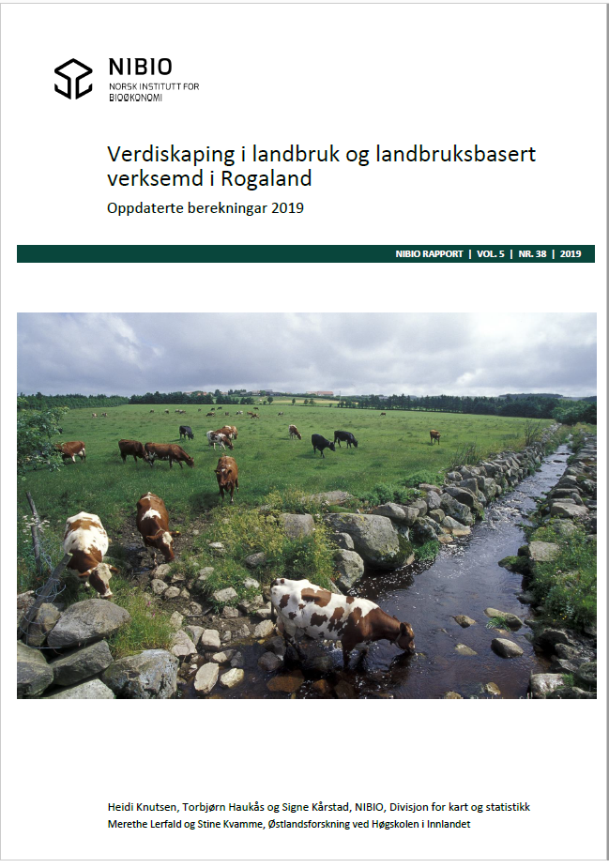
Kommunesider
Rogaland
Vedlegg til Knutsen mfl. 2019
Verdiskaping i landbruk og landbruksbasert
verksemd i Rogaland
Oppdaterte berekningar 2019
NIBIO-rapport nr. 38, 2019

